Slide 1
Welcome My
Presentation Book
Kanak Chandra Shill

Slide 2
শিক্ষক পরিচিতি
পাঠ পরিচিতি
কনক চন্দ্র শীল
অষ্টম শ্রেণি
সহকারী শিক্ষক (আইসিটি )
ছয়ানী টবগা আজম বালিকা উচ্চ বিদ্যালয়
চাটখিল, নোয়াখালী ।
বিষয়-তথ্য ও যোগাযোগ প্রযুক্তি
অধ্যায়-চতুর্থ
সময়-৫০মিনিট
১
২

Slide 3
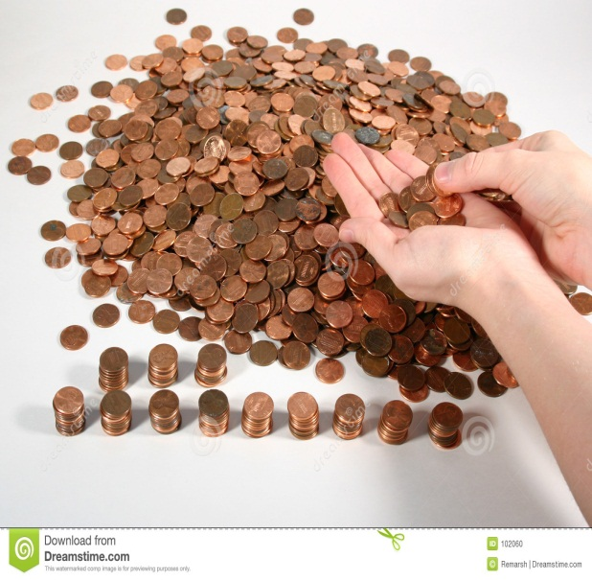
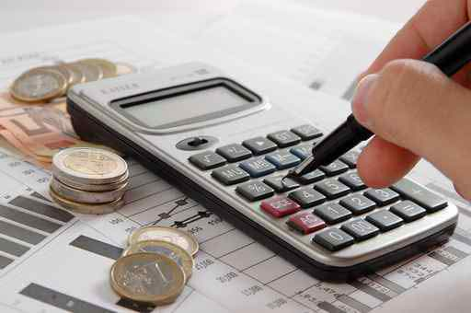
আমরা আরও কয়েকটি ছবি দেখি
ছবিগুলো কিসের?
৩
৪

Slide 4
আমাদের আজকের পাঠ
শিখনফল
এই পাঠ শেষে শিক্ষার্থীরা…
১। স্প্রেডশিট সম্পর্কে ধারনা নিতে পারবে।
২। স্প্রেডশিট কী তা বলতে পারবে।
৩। স্প্রেডশিট ব্যবহারের উদ্দেশ্য সম্পর্কে ব্যাখ্যা করতে পারবে ।
স্প্রেডশিটের ব্যবহার
৩
৪

Slide 5
স্প্রেডশিটের ধারনা
স্প্রেডশিটের ধারনা
মানবজাতির আদিকাল থেকেই মানুষকে বিভিন্ন বিষয়ের হিসাব রাখতে হতো। কখনো পাথরে, কখনো গাছের বাকলে বিভিন্ন প্রকার চিহ্ন দিয়ে মানুষ হিসাব রাখার চেষ্টা করত। এ চেষ্টা থেকেই মানুষ আবিষ্কার করে অ্যাবাকাস।
এখন থেকে ৫০ বছর আগে মানুষের কাছে কাগজ-কলমই ছিল হিসাব করা ও সংরক্ষণের প্রধান উপায়। প্রযুক্তিগত বিকাশে ক্যালকুলেটরের আবিষ্কার মানুষকে হিসাবের ক্ষেত্রে কিছুটা স্বস্তি দেয়।
৫
৬

Slide 6
স্প্রেডশিটের ধারনা
এখন আমরা জানব স্প্রেডশিট কী?
ক্যালকুলেটর আবিষ্কারের পর মানুষের হিসাব করতে কিছুটা সহজ হলেও জটিল ও দীর্ঘ হিসাবের সমস্যা থেকেই যায়। এ সকল সমস্যা নিরসন সম্ভব হয় কম্পিউটার আবিষ্কারের ফলে।
স্প্রেডশিট হলো এক ধরনের অ্যাপ্লিকেশন কম্পিউটার প্রোগ্রাম। এটিকে কখনো কখনো ওয়ার্কবুক বলা হয়। একটি রেজিস্টার খাতায় যেমন অনেকগুলো পৃষ্ঠা থাকে, তেমনি একটি ওয়ার্কবুকে অনেকগুলো ওয়ার্কশিট থাকে। একেকটা ওয়ার্কশিটে বহুসংখ্যক সারি ও কলাম থাকে।
৭
৮

Slide 7
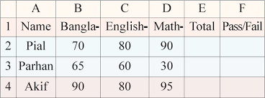
স্প্রেডশিট ব্যবহারের উদ্দেশ্য
একক কাজ
নিচের ছবিগুলোর সাথে শব্দের মিল কর?
১
২
বিদ্যালয়ের সাময়িক পরীক্ষার ফলাফল প্রস্তুত করার জন্য বড় রেজিস্টার খাতা ব্যবহার করা হয়। শিক্ষকগন বিভিন্ন বিষয়ের প্রাপ্ত নম্বর সে রেজিস্টারে লিপিবদ্ধ করেন। সবগুলো বিষয়ের গ্রেড পয়েন্ট বের করে জিপিএ নির্ণয় করা হয়। এ প্রক্রিয়ায় অনেক ভুল হয়ে থাকে। স্প্রেডশিট সফটওয়ার ব্যবহারের মাধ্যমে হিসাবের কাজ দ্রুত ও নির্ভুলভাবে করা যায়। সূত্র ব্যবহারের সুযোগ থাকায় হিসাবের কাজ সয়ংক্রিয়ভাবে সম্পন্ন হয়।
ক্যালকুলেটর
কম্পিউটার
৩
অ্যাবাকাস
৯
১০

Slide 8
মূল্যায়ন
১। কোন যন্ত্রটির সাহায্যে অতি সহজে হিসাবের কাজ করা যায়?
জোড়ায় কাজ
ক। অ্যাবাকাস
খ। ক্যালকুলেটর
গ। কম্পিউটার
ঘ। মোবাইল
প্রাচীনতম গণনাকারী যন্ত্রের নাম কি?
উত্তরঃ কম্পিউটার
২। নিচের কোনটি স্প্রেডশিট সফটওয়ার?
ক। এক্সেল
খ। পাওয়ার পয়েন্ট
গ। ওয়ার্ড
ঘ। এক্সেস
উত্তরঃ এক্সেল
৯
১০

Slide 9
বাড়ীর কাজ
ধন্যবাদ
স্প্রেডশিট সফটওয়ার ব্যবহারের ফলে আমরা কি কি সুবিধা পাই তা খাতায় লিখে আনবে।
১৫
১৬

